Slide 1


Insight 识相
一款利用图像识别、效果增强来帮助用户进行相册图像辅助整理、备份，解决在当下用户照片没有及时处理和避免照片占用过多存储空间的痛点的APP。

Slide 2
产品概述
问题：用户需要对相册进行整理。
价值主张宣言：利用“百度AI开放平台”提供的API能力接口，以解决用户在整理照片时遇到的痛点。
解决方案：通过调用API对图像进行识别、优化等操作，让用户更便捷地处理图像。
Notes:
笔者认为目前市场上现有的相册管理软件功能参差不齐，无法对相册中的照片进行高效的管理。此软件针对这个用户痛点和现今存在的此类API进行整合并优化。 在此软件中，用到的API类型有：物体和场景识别API，OCR文字识别API，图像效果增强API等；结合API进行功能的集合实现，以解决当下下用户照片没有及时处理和避免照片占用过多存储空间的痛点。

Slide 3
需求概述
产品背景
依赖更高，照片越来越多，内存不够用。
Notes:
智能手机快速发展的同时，人们对手机相机的依赖越来越高，甚至在使用频率方面出现取代单反相机的现象。伴随这一现象出现的后果是用户手机中的照片越来越多，不论是随手拍、工作需求、文档传真、截屏等照片在当下使用后便存于手机中疏以整理，导致积累的照片数量越来越多，更难以整理，最终让手机存储空间变得臃肿不堪。
在笔者对市面上现有的几款相册整理软件测试使用/进行时发现，能够实现单项功能（如OCR图像识别、照片分类）的软件不在少数，但是却没有能够完整地整合在一起，如若用户需要处理图像，可能需要下载两个及以上的软件进行处理。再者，时下人工智能的快速发展让图像的识别、处理变得简单。进而，通过结合各个功能让用户能够快速地整理图像的软件是用户所需的。

Slide 4
需求概述
产品市场
没有功能集合性的软件
Notes:
在笔者对市面上现有的几款相册整理软件测试使用/进行时发现，能够实现单项功能（如OCR图像识别、照片分类）的软件不在少数，但是却没有能够完整地整合在一起，如若用户需要处理图像，可能需要下载两个及以上的软件进行处理。再者，时下人工智能的快速发展让图像的识别、处理变得简单。进而，通过结合各个功能让用户能够快速地整理图像的软件是用户所需的。

Slide 5
市场概述
市场现状
功能成熟，产品缺乏
Notes:
根据目前的形势，图像识别/处理方面的技术已经基本上成熟，但是却不能够做到物尽其用。在相册整理一块，现有软件有如：一刻相册、谷歌相册等，皆未能充分利用现有技术进行集合，且数量也是相对较少的，有很大的发展进阶空间。

Slide 6
市场特征
对于现今软件市场几近饱满的情况下，人们不愿意下载过多的软件。因此，能够集成多样功能的软件，用户的需求迫切。
计算机深度学习迅速发展，图像识别/处理技术得到进一步提升，更够对软件识别能力进行进一步的提升加成。
相册整理类软件相对较少，暂未出现能够占据市场大量份额的产品。

Slide 7
发展优势
同类型产品少，竞争对手数量少，竞争力度小。
开发成本较低（主要功能通过调用API即可实现）。
减缓用户储存空间不足的使用情况。
功能实用，痛点明显，可以实在的解决问题。

Slide 8
产品核心价值
日常产出的照片占用了手机中大量的存储空间
相册中凌乱的照片集合在其中，难以进行整理
文档类型的照片需要放大才能看清
挑选图片、修图需要花费大量时间

Slide 9
用户集群
核心用户：18-30岁的经常使用手机存储相片或相关资料的青年群体。
主要用户：18-25岁的经常使用手机进行拍摄的青年群体。

Slide 10
用户核心痛点
用户痛点 | API加值
照片杂乱无章，难以整理 | 百度AI开放平台图像主体检测功能
电子材料照片需大量的人工进行处理 | 百度AI开放平台通用文字识别
照片效果不理想 | 百度AI开放平台图像效果增强

Slide 11
通用物体和场景识别 & 图像主体检测 解决痛点
保证识别的准确性以更好地分类
完善分类体系，精准识别照片内容
辅助物体识别，让结果更加精准。

Slide 12
通用文字识别(OCR) API 解决痛点
能够识别多种类型的字体内容，能解决大多数的识别问题
精准识别，错误率低，快速返回正确率高的结果。

Slide 13
图像效果增强 API 解决痛点
照片处理方式有更多的处理方式
处理瑕疵照片，还原色彩

Slide 14
需求列表及优先级排行
需求 | 用户场景 | 优先级 | 智能加值? | API类型
分类出相册中的照片 | 软件分类相册中的照片类型 | 较重要 | 是 | 通用物体和场景识别 & 图像主体检测
识别照片中的内容 | 想要获取到图像中的信息内容 | 重要 | 是 | 通用文字识别(OCR)
对照片进行效果增强处理 | 想将图像变得更好看 | 重要 | 是 | 图像效果增强
相册备份 | 用户想将手机存储中的照片进行备份处理 | 次重要 | 否 | 无
面对面传照片 | 用户需要将照片快速传给身边的人 | 次重要 | 否 | 无

Slide 15
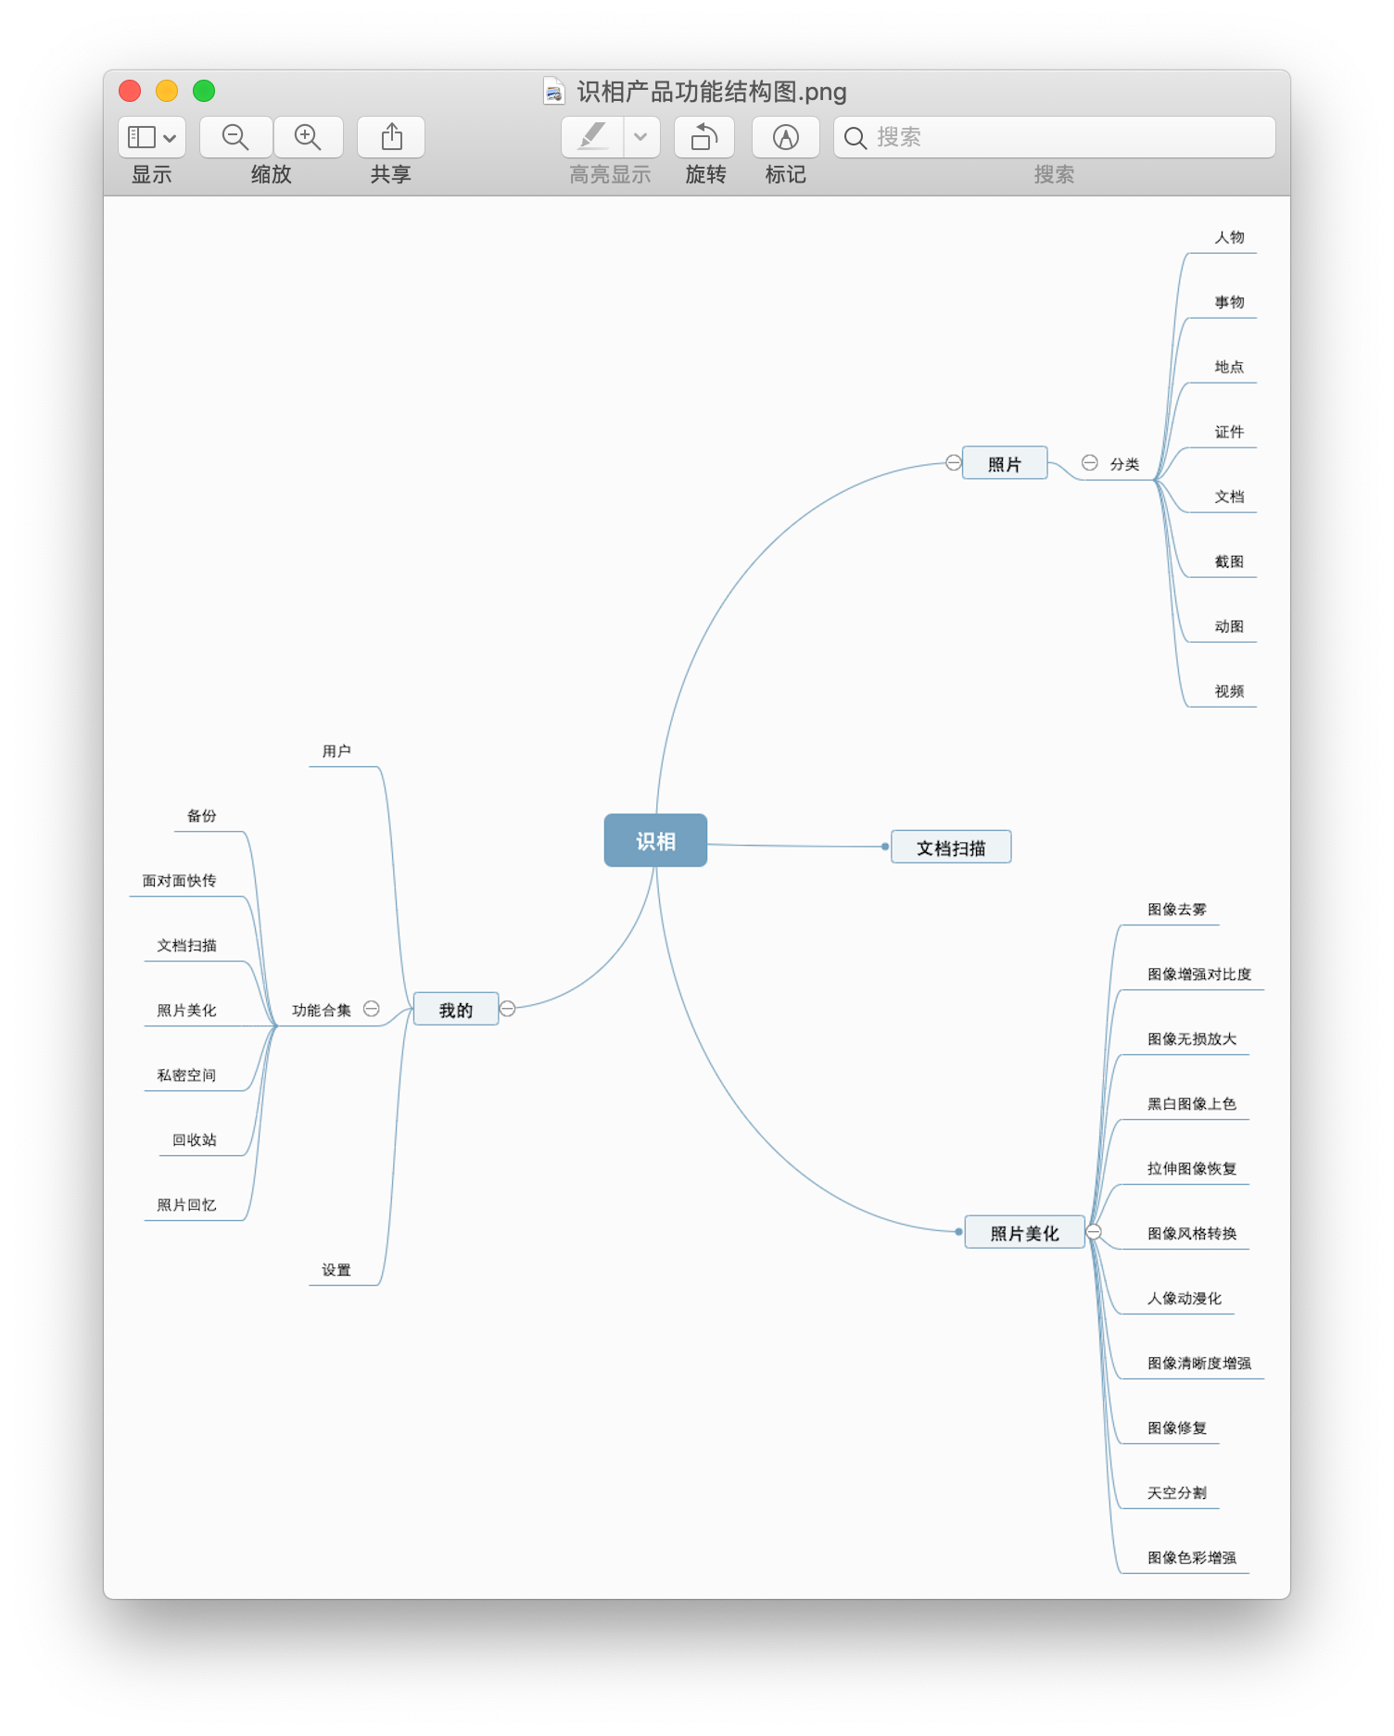
产品功能一览

Slide 16
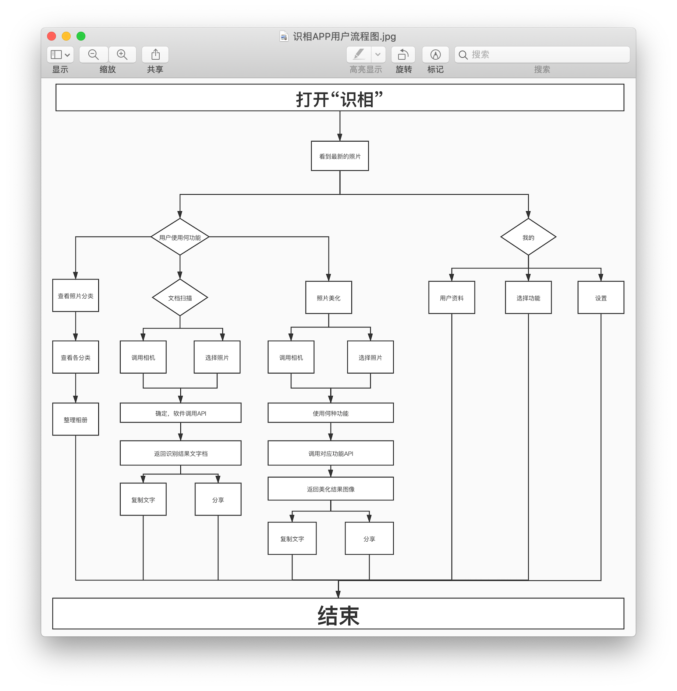
产品流程图

Slide 17
竞品分析
百度网盘
偏向手机、电脑等多种设备的资料备份，相册整理只是其中的一个功能，并非主打。
谷歌相册
普通用户的照片云存储空间，带有人脸识别以及自动分类。
Notes:
1.主打相册备份。 2. 亮点功能在分类中，以人物、地点、事物三类为主。 3.对本地相册的整理功能被忽略，注重云端存储。
1.由于相关政策的限制，国内用户暂时无法使用 2.免费且无限存储空间 3. 作为谷歌看家本领的“搜索”在相册中也同样适用，能够直接在相册中用关键词来搜索相关的照片。

Slide 18
竞品分析总结
“百度网盘”与“谷歌相册”背后都有强大的数据支撑，对图像的识别能力不在话下。两者最大的区别就是对待用户价值的处理方式，百度网盘采用“限量”“限速”的方式留住大量客户，如果要更好的用户体验只能够进行升级；反观谷歌相册对普通用户一律采取免费对待的方式，且没有存储空间及速度的限制。其二，百度网盘偏向对资料进行云存储，在相册管理方面更像只是一个附加的功能；谷歌相册在国内不能使用，让其缺失了一个很大的用户群体。因此，正是需要一个集以上各功能为一体，并且能够集中管理并处理相册的软件的时候。

Slide 19
产品总结
近年来，手机摄影的迅速发展，让用户的手机中存储了大量的图像却又疏于整理，导致用户手机存储空间拥挤的现象。为了解决用户的痛点，“识相”提供图像智能分类、图像美化、文档扫描等功能，集市面上的照片管理的功能为一体，让用户能够在“识相”中完成对图像的整理、处理工作。

Slide 20
心得及感谢
心得
如今各厂商平台都开放自己的优势服务以及功能以供大家结合使用，如何结合各厂商的优势功能进行创新开发，发现用户痛点以及问题，利用现今存在的工具进行解决，这就是我们的职责所在。识相APP正是这样的一个存在，真正能够解决用户问题的产品才是有意义的产品。
感谢
感谢由百度AI开放平台提供API服务。
感谢师姐提供文档的参考书写。 Github仓库链接
感谢竞品“百度网盘”和“谷歌相册”的相关资料提供。

